Slide 1
第一章 概 论

Slide 2
第一章 概 论
1.1 大气污染及其分类
1.2 大气污染的影响
1.3 大气污染防治法规与标准体系
1.4 中国的大气污染综合防治

Slide 3
1.1 大气污染及大气污染物
1.1.1 大气污染
1.1.1.1 大气组成
干洁空气
水汽
悬浮微粒
1.1.1.2 浓度单位
1）质量体积浓度：mg/m³、μg/m³
2）体积分数：％、cm³/m³（ppm）

Slide 4
1.1.1.3 大气污染的定义
国际标准化组织（ISO）认为：大气污染，通常指由于人类活动和自然过程引起某些物质进入大气中，呈现出足够的浓度，达到了足够的时间，并因此而危害了人体的舒适、健康和福利或危害了环境。
1.1.1.4 大气污染和空气污染的区别
空气污染：常指室内空气污染，即指厂房内部或其它劳动场所和活动场所得空气污染问题。
大气污染：常指室外空气污染，即地区性空气污染。

Slide 5
1.1.1.5 大气污染的成因
大气污染是由自然界所发生的自然灾害和人类活动所造成的。
自然灾害包括火山爆发排出的火山灰、二氧化硫、硫化氢，煤田和油田自然逸出的煤气和天然气，腐烂的动植物尸体放出有害气体等。其污染多为暂时的、局部的。
人为因素是造成大气污染的主要原因，其延续时间长、范围广、影响大。成因大致分为三类：燃料燃烧、工业生产过程和交通运输。

Slide 6
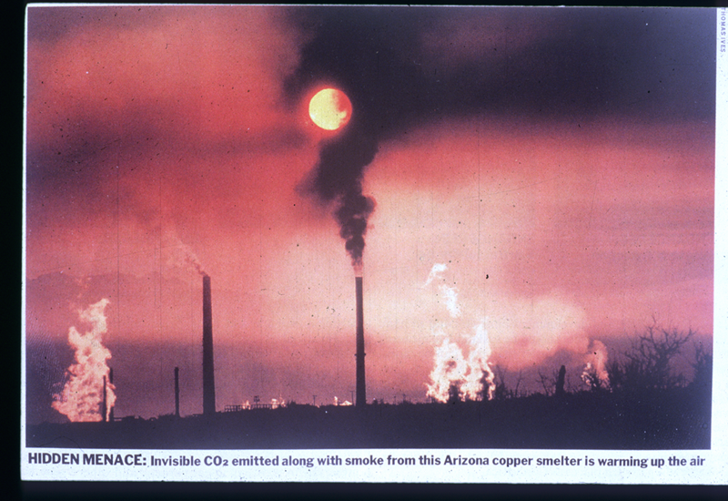
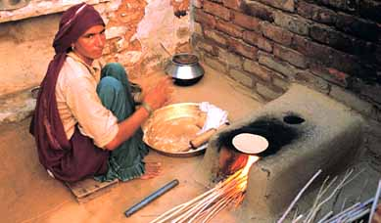
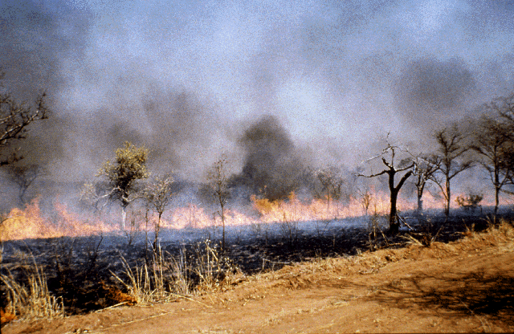
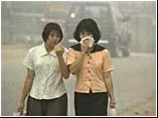
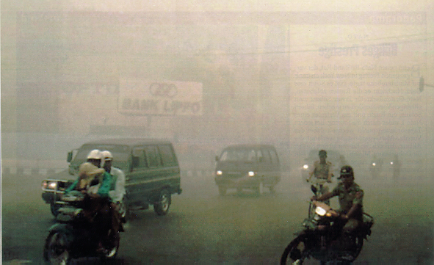
Sources of airborne pollution in Asia are many: power generation, industry, traffic, home cooking, and biomass burning

Slide 7
1.1.1.6 大气污染的形成条件
  1）大量的污染物排入大气中。
  2）由于当地不利的气象条件等影响，使这些污染物不能在大气中及时扩散稀释。
  3）由于污染物在大气中积累或变化，以及某些污染物的协同作用，使这些污染物的浓度达到危害的程度。
  大气污染物起主要作用

Slide 8
1.1.2 大气污染源
1.1.2.1 按污染源存在形式划分
1）固定污染源：位置固定，如工厂的排烟
2）移动污染源：在移动过程中排放废气，如汽车等
1.1.2.2 按污染物排放方式划分
1）点源：污染物通过烟囱排放，排放量较大
2）线源：移动污染源在一定街道上造成的污染
3）面源：许多低矮烟囱集合起来而构成的一个区域性的污染源

Slide 9
1.1.2.3 按污染物排放时间划分
1）连续源：污染物连续排放，如化工厂的排气筒
2）间断源：污染物排放时断时续，如取暖锅炉的烟囱
3）瞬时源：污染物排放时间短暂，如工厂的事故排放
1.1.2.4 按污染物排放空间划分
1）高架源：在距地面一定高度处排放污染物，如高烟囱
2）地面源：在地面上排放污染物，如煤炉、锅炉

Slide 10
1.1.2.5 按污染物产生的类型划分
工业污染源：主要是燃料燃烧排放的污染物，生产过程中排出的废气和各类矿物、金属粉尘等等。
生活污染源：主要来自家庭炉灶，取暖设备，以及城市垃圾在堆放过程中由于厌氧分解产生的二次污染物、垃圾焚烧过程中产生的废气等
交通污染源：主要是汽车、飞机、火车和船舶等交通工具排放的尾气。

Slide 11
1.1.3 大气污染类型
大气污染类型主要取决于所用能源和污染物的化学反应特性，而气象条件也起着重要作用
1）还原型（煤炭型）污染
2）氧化型（汽车尾气型）污染
3）石油型
4）混合型
5）特殊型

Slide 12
1.1.4 大气污染物
——大气污染物是指由于人类活动或自然过程排入大气的并对人或环境产生有害影响的物质
1.1.4.1 主要的大气污染物
1）颗粒物
2）含硫化合物
3）氮氧化物
4）碳氧化物
5）挥发性有机化合物

Slide 13
1.1.4.2 一次污染物和二次污染物
1）分类
项 目 | 一次污染物 | 二次污染物
含硫化合物 | SO₂、H₂S | SO₃、H₂SO₄、MSO₄
含氮化合物 | NO、NH₃ | NO₂、HNO₃、MNO₃
碳氢化合物 | C₁～C₅化合物 | 醛、PAN、酮、O₃
碳氧化合物 | CO、CO₂
卤素化合物 | HF、HCl

Slide 14
2）一次污染物
直接从污染源排放到大气中的原始污染物质。一次污染物又可分为反应物质（SO₂和NO）和非反应物质（CO等）。
3）二次污染物
一次污染物与大气中已有组分或几种一次污染物之间经过一系列化学或光化学反应而生成的新的污染物质。常见的二次污染物有臭氧、醛、酮、PAN、硫酸及硫酸盐气溶胶、硝酸及硝酸盐气溶胶以及一些活性中间产物。
返回目录

Slide 15
1.2 大气污染的影响
1.2.1 对人体健康的影响
  1.2.1.1 CO对人体健康的影响
CO（10⁻⁶）
对人体健康的影响
5～10
对呼吸道患者有影响
30
人滞留8h，视力及神经机能出现障碍
40
人滞留8h，出现气喘
120
1h接触，中毒，血液中CO—Hb>10%
250
2h接触，头疼，血液中CO—Hb=40%
500
2h接触，剧烈心痛，眼花，虚脱
3000
30min即死亡

Slide 16
1.2.1.2 NO₂对人体健康的影响
NO₂（10⁻⁶）
对人体健康的影响
1
闻到臭味
5
闻到强臭味
10～15
10min眼、鼻受到刺激
50
1min内人呼吸困难
80
3min感到胸痛、恶心
100～150
在30～60min内死亡
250
很快死亡

Slide 17
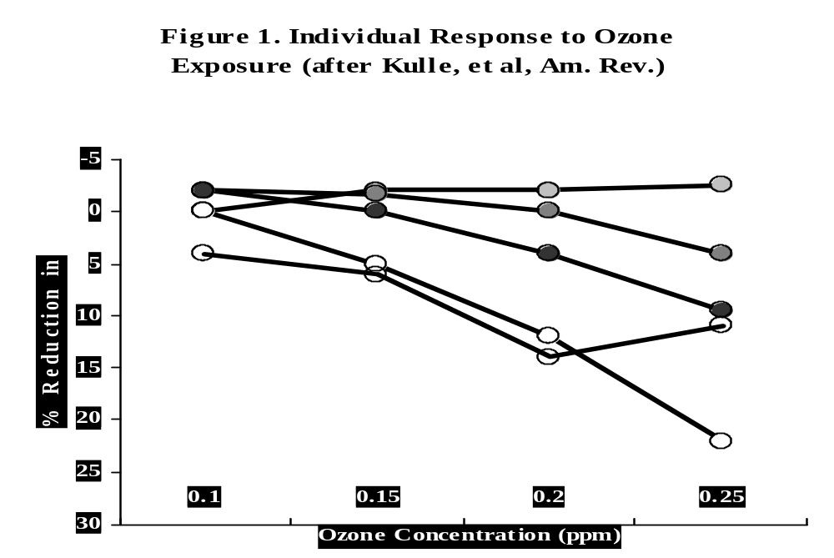
1.2.1.3 臭氧对人体健康的影响
注：部分人群接触臭氧后肺功能下降

Slide 18
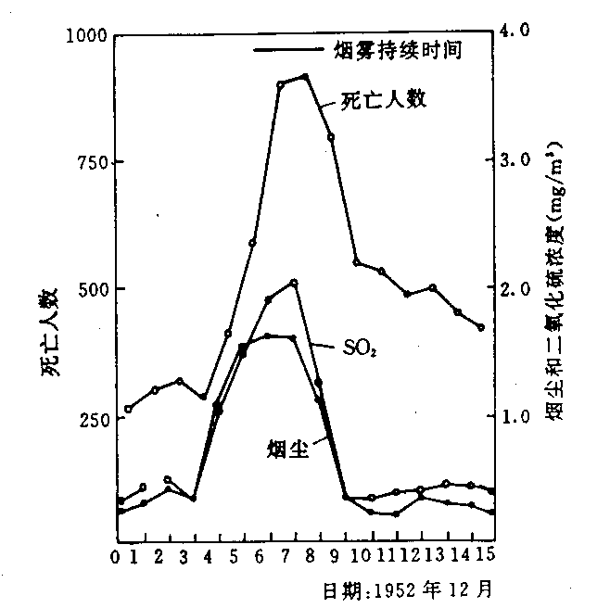
1.2.1.4 突发性严重大气污染事故
1952年12月伦敦烟雾事件中死亡人数与大气中烟尘和二氧化硫浓度的相关性

Slide 19
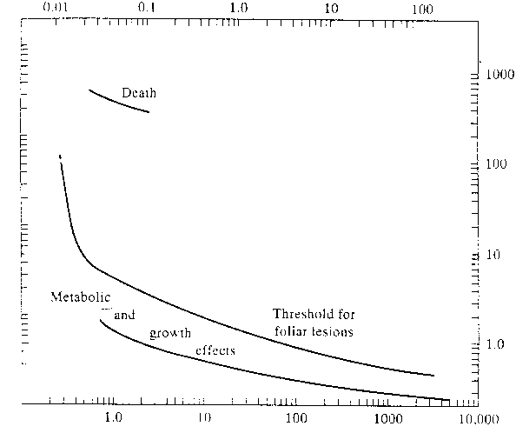
1.2.2 对植物的伤害
暴露
时间，
d
注：二氧化氮浓度和暴露时间与植物死亡、叶器官损伤和新陈代谢或生长影响之间的关系
1
0
0
0
1
0
0
ppm
3
，
mg/m
浓度
，
2
1
0
浓度
NO
2
NO
1.0
0.1
0.1
暴露
时间，
h
Source：Springer-Verlag and Prof. D. C. MacLean

Slide 20
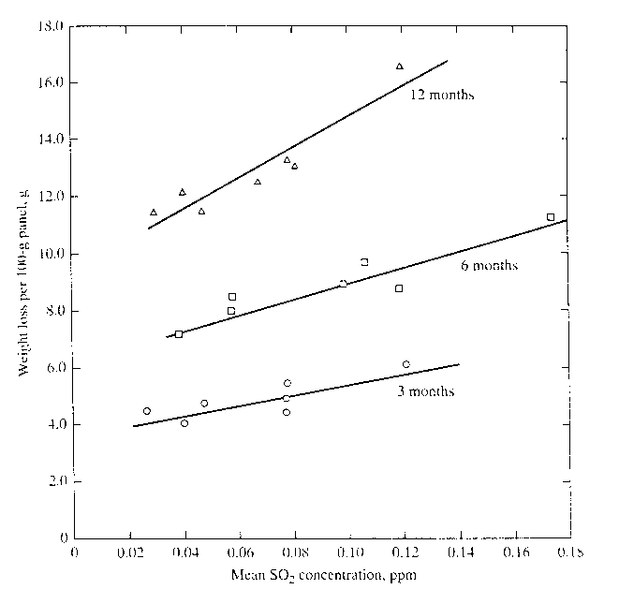
1.2.3 对器物和材料的影响
注：平均二氧化硫浓度和不同暴露时间与低碳钢的腐蚀之间的关系（1963－1964年9月，在芝加哥的七个地点进行的实验）
Weight loss per 100g panel，g
Mean SO₂ concentration，ppm
Source：Air and Waste Management Association

Slide 21
1.2.4 对大气能见度的影响
对大气能见度或清晰度有影响的污染物，一般应是气溶胶粒子、能通过大气反应生成气溶胶粒子的气体或有色气体，包括：
  总悬浮颗粒物（TSP）
  SO₂和其它气态含硫化合物，在大气中以较大反应速率生成硫酸盐和硫酸气溶胶粒子
  NO和NO₂，在大气中反应生成硝酸盐和硝酸气溶胶粒子
  光化学烟雾，反应生成亚微米的气溶胶粒子

Slide 22


USEPA在1999年宣布，将在未来几十年内致力于提高国家公园和旷野地区的空气质量
例：美国大烟雾山国家公园（北卡罗莱纳州）照片
能见度与自然景观
晴天
雾天

Slide 23
1.3 大气污染防治法规与标准体系
1.3.1 中华人民共和国大气污染防治法
  1987年9月5日由第六届全国人大常委会第22次会议通过，1988年6月1日起执行
  1995年8月29日，第八届全国人大常委会第15次会议对该法进行了修订
  2000年对该法再次修订

Slide 24
1995年8月29日修改后的大气污染防治法，在控制大气污染，改善大气环境质量方面起到了积极的作用：
强化了酸雨和二氧化硫污染控制
推动了煤炭的清洁利用
加快了淘汰严重污染大气的落后工艺和设备的步伐
开始生产和使用无铅汽油
法规实施后，一些地区依法强化环境管理，大气环境质量确实得到了改善

Slide 25
但未能有效地遏制大气环境质量的恶化：
大气污染形势仍然十分严峻，大多数城市还处于比较严重的污染程度；
缺少推动煤炭清洁利用的法律措施，燃煤污染仍然没有得到有效遏制；
大中城市机动车排气污染正在迅速增加；
大多数城市扬尘污染突出；
大气污染物排放总量居高不下，缺少有效的法律措施；
现行法律的法律责任部分内容偏少，力度不够。

Slide 26
1.3.2 2000年第二次修订的指导思想
面对现实，对我国以煤为主的能源结构短期难以改变的现状以及经济条件给予了充分考虑；
针对要害，主要是针对燃煤、机动车、扬尘等造成的大气污染；
抓住重点，主要是抓住重点城市、重点区域；
在禁止超标排放、按排污量收费，以及总量控制和排污许可证方面取得了重大突破；
强化法律责任，加强执法监督。

Slide 27
1.3.3 大气环境质量标准体系
GB3095－1996 环境空气质量标准
GB16297－1996 大气污染物综合排放标准
GWPB 3－1999 锅炉大气污染物排放标准
GB4915－1996 水泥厂大气污染物排放标准
GB9078－1996 工业炉窑大气污染物排放标准
GB16171－1996 炼焦炉大气污染物排放标准
GB13223－1996 火电厂大气污染物排放标准
GB14554－93 恶臭污染物排放标准
GWPB 1－1999 轻型汽车污染物排放标准
GB14761.2－93 车用汽油机排气污染物排放标准
GB14761.5－93 汽油车怠速污染物排放标准
GB14761.6－93 柴油车自由加速烟度排放标准
GB14761.7－93 汽车柴油机全负荷烟度排放标准

Slide 28
GB14621－93 摩托车排气污染物排放标准
GWPB 5－2000 饮食业油烟排放标准
GB5468－91 锅炉烟尘测试方法
GB11642－89 轻型汽车排气污染物测试方法
GB/T14762－93 车用汽油机排气污染物试验方法
GB/T14763－93 汽油车燃油蒸发污染物的测量 收集法
GB11340－89 汽车曲轴箱排放物测量方法
GB/T3845－93 汽油车排气污染物的测量 怠速法
GB/T3846－93 柴油车自由加速烟度的测量 滤纸烟度法
GB3847－83 汽油柴油机全负荷烟度测量法
GB/T5466－93 摩托车排气污染物的测量 怠速法
GB/T14622－93 摩托车排气污染物的测量 工况法

Slide 29
环境空气质量标准
Ambient air quality standard
GB3095－1996
(代替GB3095－82)
国家环境保护局1996-01-18批准 1996-10-01实施
1.3.4 中华人民共和国国家标准
主题内容与适用范围
本标准规定了环境空气质量功能区划分、标准分级、污染物项目、取值时间及浓度限值，采样与分析方法及数据统计的有效性规定。
本标准适用于全国范围的环境空气质量评价。

Slide 30
1.3.4.1 环境空气质量功能区的分类和标准分级
环境空气质量功能区分类
  一类区为自然保护区、风景名胜区和其它需要特殊保护的地区。
  二类区为城镇规划中确定的居住区、商业交通居民混合区、文化区、一般工业区和农村地区。
  三类区为特定工业区。
环境空气质量标准分级（环境空气质量标准分为三级）
  一类区执行一级标准
  二类区执行二级标准
  三类区执行三级标准

Slide 31
1.3.4.2 各项污染物的浓度限值
污染物名称
取值时间
浓度限值
浓度单位
注：
^{①}适用于城市地区；
^{②}适用于牧业区和以牧业为主的半农半牧区，蚕桑区；
^{③}适用于农业和林业区。
一级标准
二级标准
三级标准
二氧化硫
SO₂
年平均
日平均
1小时平均
0.02
0.05
0.15
0.06
0.15
0.50
0.10
0.25
0.70
mg/m³
(标准状态)
总悬浮颗粒物TSP
年平均
日平均
0.08
0.12
0.20
0.30
0.30
0.50
mg/m³
(标准状态)
可吸入颗粒物PM₁₀
年平均
日平均
0.04
0.05
0.10
0.15
0.15
0.25
mg/m³
(标准状态)
二氧化氮
NO₂
年平均
日平均
1小时平均
0.04
0.08
0.12
0.08
0.12
0.24
0.08
0.12
0.24
mg/m³
(标准状态)
一氧化碳
CO
日平均
1小时平均
4.00
10.00
4.00
10.00
6.00
20.00
mg/m³
(标准状态)
臭氧
O₃
1小时平均
0.16
0.20
0.20
mg/m³
(标准状态)
铅
Pb
季平均
年平均
1.50
1.00
μg/m³
(标准状态)
苯并[a]芘
B[a]P
日平均
0.01
μg/m³
(标准状态)
氟化物
F
日平均
1小时平均
7①
20①
μg/m³
(标准状态)
月平均植物生长季平均
1.8②
1.2②
3.0③
2.0③
μg/(dm²‧d)

Slide 32
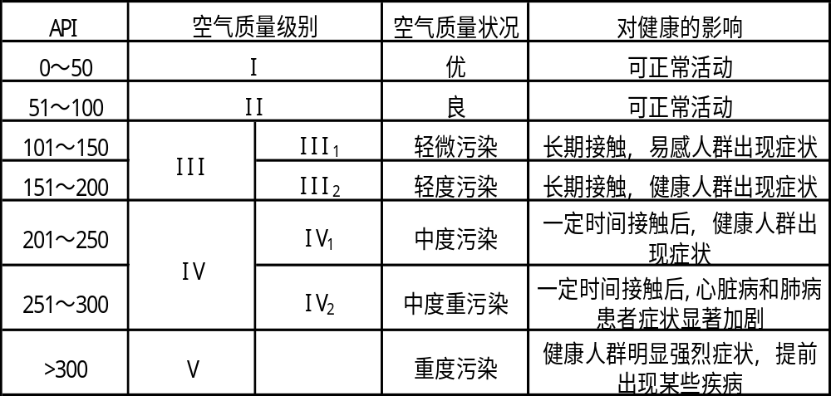
1.3.4.3 空气污染指数分级标准(试行)
2000年4月27日发布
来源：北京市环境保护局主页（http://www.bjepb.gov.cn）

Slide 33
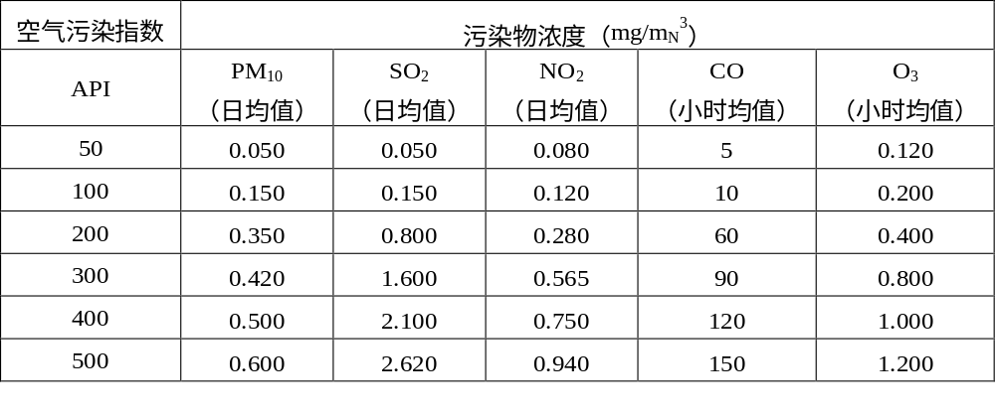

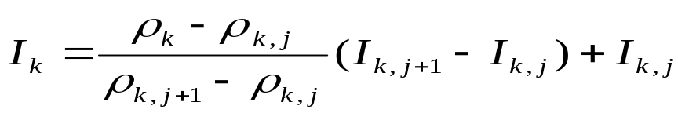
1.3.5 空气污染指数分级浓度限值
计算公式：当第k种污染物浓度为 时，其分指数为
注：各变量含义参看教材

Slide 34
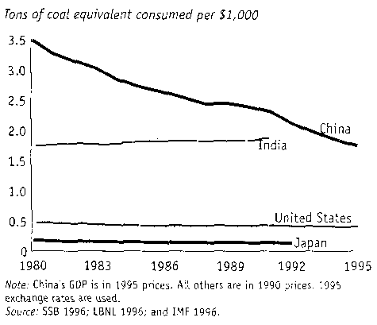
1.4 中国的大气污染综合防治
1.4.1 能源利用情况
注：中国正在不断提高能源使用的效率，但还未达到美国的水平（1980-1995年数据）

Slide 35
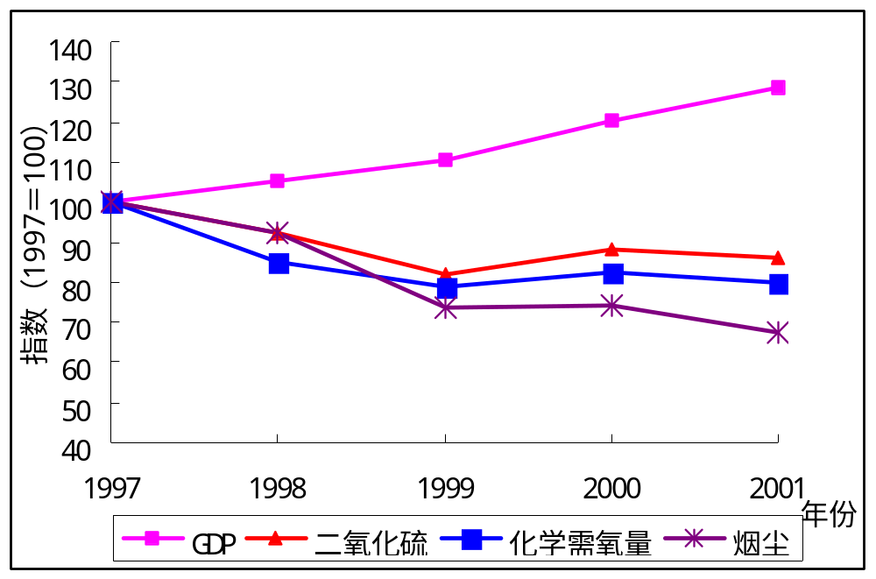
1.4.2 主要污染物排放
注：近年来GDP持续增长，主要污染物排放却有所下降
来源：中国统计年鉴，中国环境状况公报

Slide 36
1.4.3 控制大气污染的技术措施
清洁生产：清洁的生产过程和清洁的产品
可持续发展的能源战略
  改善能源供应结构和布局，提高清洁能源和优质能源比例
  提高能源利用效率和节约能源
  推广少污染的煤炭开采技术和清洁煤技术
  积极开发利用新能源和可再生能源
建立综合性工业基地：各企业间相互利用原材料和废弃物，减少污染物排放总量

Slide 37
1.4.4 控制污染的经济政策
必要的环境保护投资
  环保投资占国民生产总值（GNP）的比例，发展中国家为0.5%～1％，发达国家为1%～2％
  我国目前比例为0.7%～0.8％，希望能达到1.5％
实行“污染者和使用者支付原则”，可采用的经济手段：
  建立市场（排污许可证制度等）
  税收手段（污染税、资源税等）
  收费制度（排污费等）
  财政手段（生态环境基金等）
  责任制度（赔偿损失和罚款等）

Slide 38
本 章 结 束

Slide 39
干洁空气是指除去水汽和悬浮微粒的大气。
干洁空气的平均分子量28.966。
干洁空气的组成：
干洁空气在标准状态下（273.15K，101.325kPa）密度为1.293kg/m³ 。
干洁空气的组成在从地面到85km高度的范围内是基本不变的，并且其物理性质基本稳定，可视为理想气体。
成分 | N₂ | O₂ | Ar | 其它
体积分数 /％ | 78.08 | 20.95 | 0.93 | 0.04
返回

Slide 40
大气中的水汽含量随时间、地区以及气象条件的变化差异很大。
在潮湿的热带地区，水汽体积分数可达4％，在干旱的沙漠地带，水汽含量还不到0.01％
大气中的水汽在云、雾、雨、霜、露等各种天气现象的演变中起到主要作用。
大气中的水汽具有很强的吸收长波辐射的能力，对地面的保温起到重要作用。
返回

Slide 41
大气中的悬浮微粒是悬浮在大气中的固体、液体颗粒物质的总称。
液体悬浮微粒是指水汽凝结物，如水滴、云雾和冰晶等。
固体悬浮微粒包括大气尘埃和悬浮在大气中的其它杂质，如火山灰、燃烧烟尘及有机灰尘等等。
悬浮微粒对大气中的各种物理现象和过程有着重要影响，如削弱太阳辐射、形成各种光学现象、影响大气能见度等。
返回

Slide 42
还原型污染常发生在以使用煤炭为主，同时也使用石油的地区。其主要污染物为二氧化硫、一氧化碳和颗粒物。在低温、高湿度且风速很小的阴天，并伴有逆温的情况下，一次污染物易在低空积聚，生成还原型烟雾。伦敦烟雾事件是其典型代表，故这类污染又称为伦敦烟雾型。

Slide 43
氧化型污染多发生在以使用石油为燃料的地区，主要污染源是汽车排气、燃油锅炉以及石油化工企业，主要的一次污染物是一氧化碳、氮氧化合物和碳氢化合物。在阳光照射下它们能发生光化学反应，生成臭氧、醛类、过氧乙酰硝酸脂等二次污染物。这些物质具有极强的氧化性，对人的眼睛等黏膜有很强的刺激作用。洛杉矶光化学烟雾即属于这类污染。

Slide 44
石油型污染的主要污染物来自汽车排放、石油冶炼及石油化工厂的排放，主要包括二氧化氮、烯烃、链烷、醇、羰基等碳氢化合物，以及它们在大气中形成的臭氧，各种自由基及其反应生成的一系列中间产物与最终产物。
混合型污染包括以煤炭为燃料的污染源排放的污染物，以及从各类工厂企业排出的各种化学物质等。
特殊型污染是指有关工厂企业排放的特殊气体所造成的污染。这类污染常限于局部范围。如生成磷肥造成的氟污染等。

Slide 45
颗粒物是指大气中除气体之外的物质，包括各种各样的固体、液体和气溶胶。其中有固体的灰尘、烟尘、烟雾，以及液体的云雾和雾滴，其粒径范围在0.1～200 μm之间。
按粒径的差异，可以把颗粒物分为降尘和飘尘两类。
降尘：粒径大于10μm，在重力作用下可降落的颗粒物。
飘尘：粒径小于10μm的煤烟、烟气和雾等颗粒物。飘尘粒径小、质量轻，在大气中呈悬浮状态，且分布极广。
TSP：总悬浮微粒，指大气中粒径小于100μm的所有颗粒物

Slide 46
含硫化合物主要包括二氧化硫和硫化氢，还有少量的亚硫酸和硫酸（盐）微粒。
自然界所产生的硫主要是细菌活动产生的硫化氢；人类活动产生的硫主要是二氧化硫，主要来自含硫煤和石油的燃烧、石油炼制以及有色金属冶炼和硫酸制造等。
二氧化硫是无色、具有刺激性气味的不可燃气体。是一种分布广、危害大的主要大气污染物。二氧化硫和飘尘具有协同作用，二者结合起来对人体的危害更大。
二氧化硫在大气中极不稳定，可氧化成三氧化硫，进而生成硫酸或硫酸盐，是造成酸雨的主要因素。
二氧化硫可在太阳紫外光的照射下发生光化学反应，生成三氧化硫和硫酸雾。

Slide 47
氮氧化物（NO_{x}）种类很多，主要为NO和NO₂，另外还有N₂O、N₂O₃、N₂O₄和N₂O₅等化合物。
自然排放的NO_{x}主要来自土壤和海洋中有机物的分解，属于自然界的氮循环过程。人为活动排放的NO_{x}大部分来自化石燃料的燃烧。
在高温燃烧条件下， NO_{x}主要以NO的形式存在，最初排放的NO_{x}中NO约占95％。NO在大气中很不稳定，与氧反应生成NO₂，故大气中普遍以NO₂的形式存在。在湿度较大时，可进一步与水反应生成硝酸，当NO₂与SO₂同时存在时，可以相互催化，形成酸的速度加快。
进入平流层中的NO_{x}可与平流层内的臭氧发生反应，从而破坏臭氧层。

Slide 48
碳氧化物主要有两种物质，即CO和CO₂。
CO主要由含碳物质不完全燃烧产生，天然排放较少。人为产生的CO约有70％来自机动车的尾气排放。
CO是无色、无臭的有毒气体，其化学性质稳定，在大气中不易与其它物质发生反应，可以在大气中停留很长时间。CO不仅会对植物造成危害，对人体危害也较大。
CO₂是大气的“正常”成分，参与地球上的碳平衡，主要来自呼吸作用和化石燃料的燃烧。
CO₂对地面长波辐射具有高度的吸收性能，而对太阳的短波辐射具有高度的透过性，因此大气中CO₂的浓度的不断增高，会导致温室效应。

Slide 49
挥发性有机化合物指的是一系列有机化合物，包括碳氢化合物（烷烃、烯烃和芳烃）、含氧有机物（醇、醛、酮、酸、醚）以及含有卤素的有机物（甲基氯仿，三氯乙烯）。
挥发性有机化合物来自燃料的不完全燃烧，机动车辆燃料箱和汽化器内未燃烧的汽油的蒸发，燃料在输送、储存和分配过程中的泄漏等。
挥发性有机化合物能促进臭氧类光化学氧化剂的形成。在活泼的氧化物，如原子氧、臭氧、氢氧基等自由基作用下，碳氢化合物会发生一系列链式反应，最终生成光化学烟雾的重要二次污染物——臭氧、醛、过氧乙酰硝酸脂（PAN）。

Slide 50
环境空气质量标准分为三级：
一级标准 为保护自然生态和人群健康，在长期接触情况下,不发生任何危害影响的空气质量要求。
二级标准 为保护人群健康和城市、乡村的动、植物，在长期和短期接触情况下，不发生伤害的空气质量要求。
三级标准 为保护人群不发生急、慢性中毒和城市一般动、植物（敏感者除外）正常生长的空气质量要求。

Slide 51
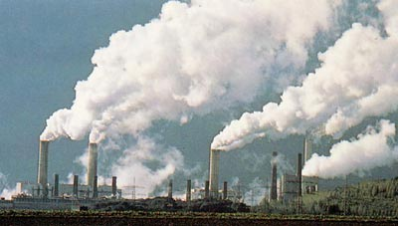
固定污染源

Slide 52


Slide 53
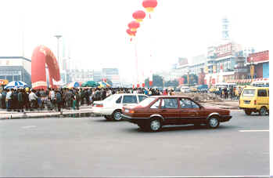

Slide 54
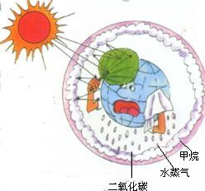

Slide 55
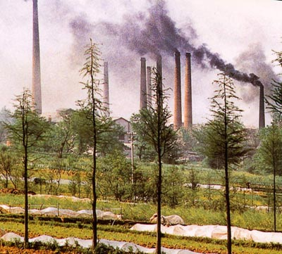
点源排放

Slide 56
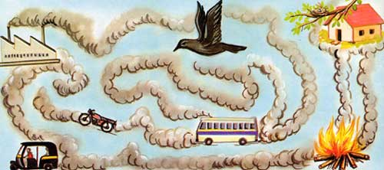
排放与大气污染

Slide 57
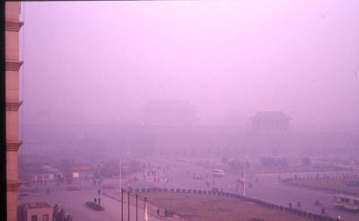
大气污染

